Slide 1
1차 프로젝트
백수균 2020.10

Slide 2
파일 구조
BBS -+- app.js
+-bbsRouter.js
+-userRouter.js
+-db/ +-db-init.js
| +-db-module.js
+-mysql.json
+-view/
+-public/ +-fontawesome/
| +-img/
| +-uploads/
+-sesion/
package.json
node_modules/
역활 | view파일
공통 | template.js alertMessage.js util.js
로그인 | loginForm.html
BBS | mainForm.js
USER | mainForm.js userRegister.js

Slide 3
라우팅
app.js
path | method | parameter | 다음 행선지 | 설 명
/ |  |  |  | /bbs/list/1으로 redirect
/login | get |  | loginForm.html
/login | post | uid, pwd | / | getUserInfo(uid) 성공하면 session에 uid,uname 값을 설정
/logout | get |  | /login

Slide 4
라우팅
bbsRouter.js(bbs부분)
path | method | parameter | 다음 행선지 | 설 명
bbs/list | get | page | mainform.js module:mainform | getBbsTotalCount() getBbsList(offset)
bbs/search | post | keyword | mainform.js module:searchForm | findTitle(keyword)
bbs/create | get |  | mainform.js module:createForm
bbs/create | post | title, content | bbs/bid/uid | createBoard(params)
bbs/bid/uid | get | bid | mainform.js module:boardInfo | getBbs(bid) getReply(bid) increaseViewCount(bid)
bbs/bid/uid | post | bid, uid, comment | bbs/bid/uid | createReply(params) increaseReplyCount(bid)
bbs/update/bid/uid | get | bid | mainform.js module:updateBoard | getBbs(bid)
bbs/update/bid/uid | post | title, content, bid | bbs/bid/uid | updateBbs(params)
bbs/delete/bid/uid | get | bid | bbs/list/1 | deleteBbs(bid)

Slide 5
라우팅
userRouter
path | method | parameter | 다음 행선지 | 설 명
/register | get |  | userRegister.js
/register | post | uid, pwd,pwd2,uname,email,tel, photo | /login | registUser(params)
/update/uid | get | uid | mainForm.js module : updateUser | getUserInfo(uid)
/update | post | uid, pwd,pwd2,uname,email,tel, photo | /bbs/list | updateUser(bid) updateUserPhoto(bid)
/delete | get | uid | /logout | deleteUser(uid)
/management | get |  | mainForm.js module : updateListForm | getUserList()
/uid/uid | get | uid | mainForm.js module : userInfo | getUserInfo(uid)
/delete/uid | get | uid | /user/management | deleteUser(uid)

Slide 6
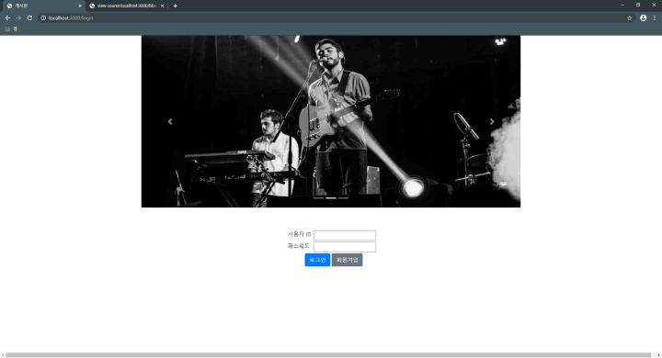
화면
login

Slide 7
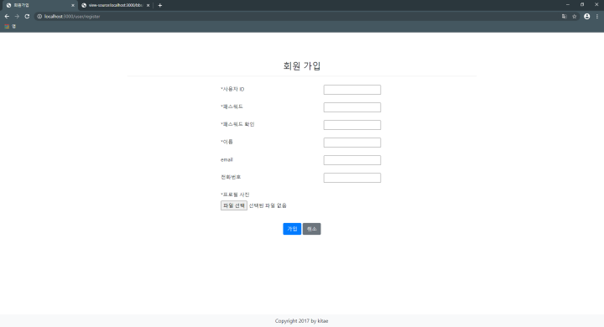
화면
회원가입

Slide 8
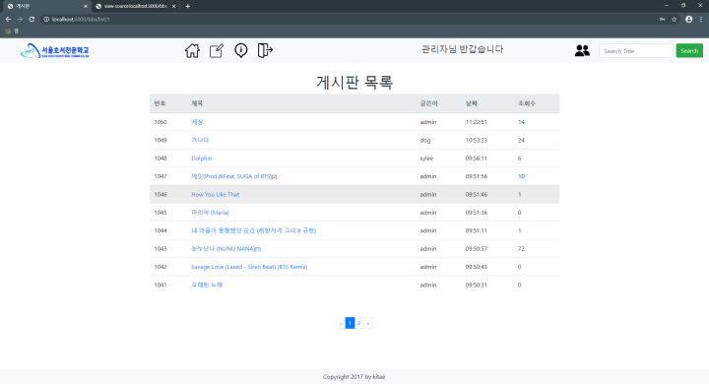
화면
관리자 게시판

Slide 9
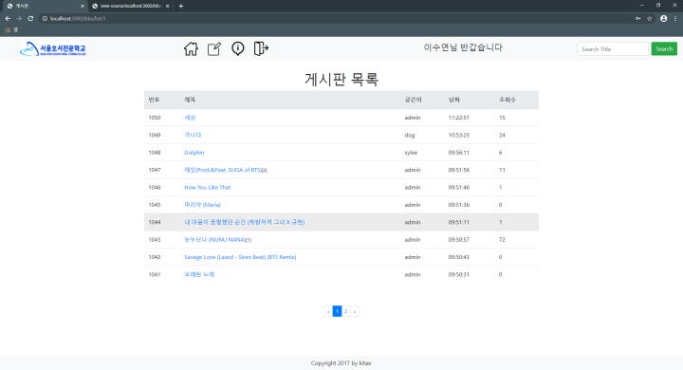
화면
일반사용자

Slide 10
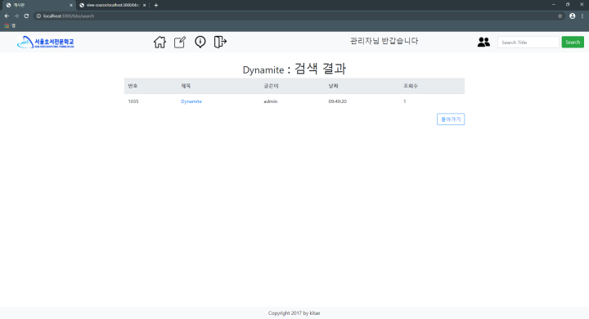
화면
게시글 검색 결과

Slide 11
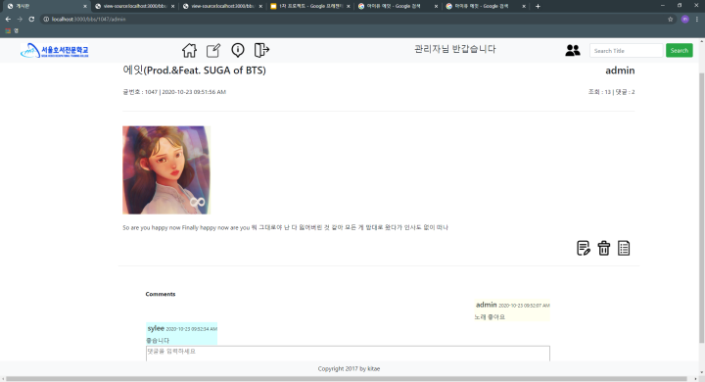
화면
작성자 본인글

Slide 12

화면
다른사람 글

Slide 13
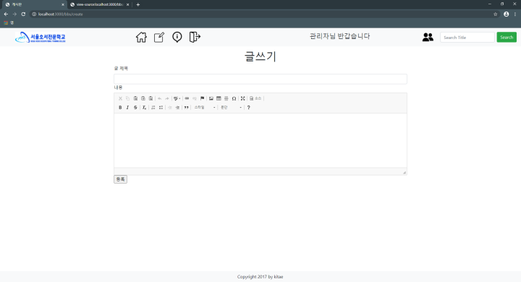
화면
글쓰기

Slide 14
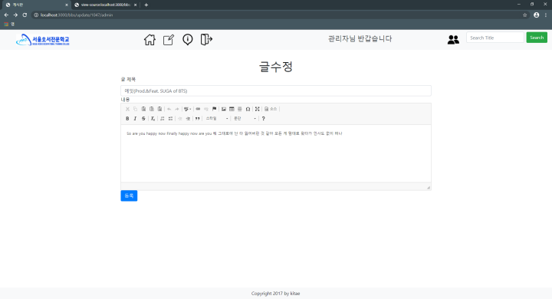
화면
글수정

Slide 15
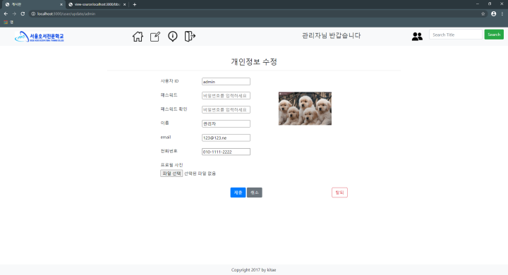
화면
개인정보 수정

Slide 16
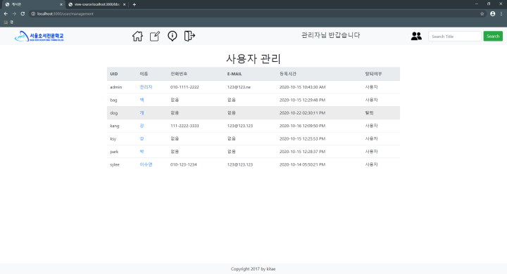
화면
사용자 관리 목록

Slide 17
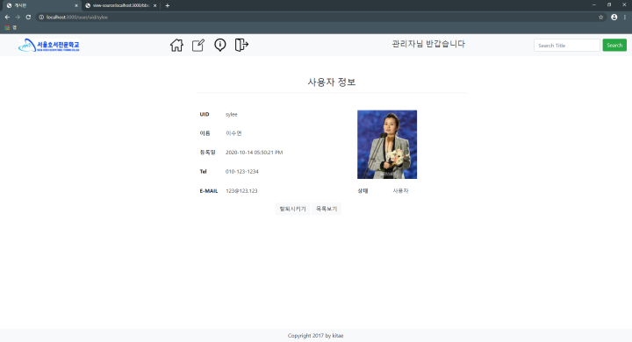
화면
사용자 정보 조회

Slide 18
끝

